Slide 1
Презентация
Ученика 6 «В» класса
МАОУ Гимназии № 6
г.Тихорецка
Болтава Ильи

Slide 2
История Кубани
Земля кубанская - древняя земля Благоприятные природные условия и мягкий климат способствовали тому, что здесь очень рано появились первые поселения человека Открытые на территории края стоянки древних людей позволяют проследить практически все археологические эпохи. Древняя Кубань имеет очень бурную историю: какие только племена и народы не ступали на эту землю - основывали свои города-колонии древние греки, вторгались полчища гуннов, хазар, печенегов, половцев и монголо-татар. Были и колонии итальянских купцов, поддерживающих тесные связи с адыгейскими племенами. Позже турки смогли распространить на Кубань свое влияние.

Slide 3
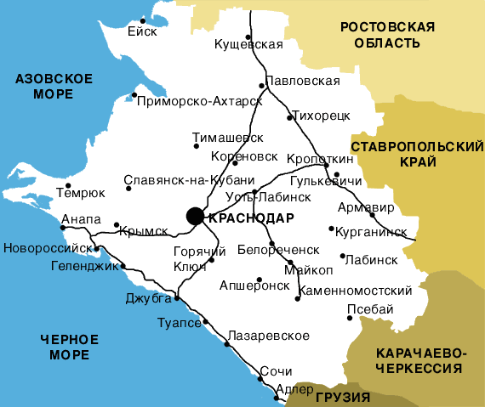
13 сентября 1937 года Азово-Черноморский край разделен на Ростовскую область и Краснодарский край с территорией 85 тыс. квадратных километров, включая Адыгейскую автономную область. В 1991 году Адыгейская автономная область вышла из состава края и была преобразована в Республику Адыгея.

Slide 4
Символика Краснодарского края: герб, флаг
По сторонам за щитом накрест положены четыре лазоревых знамени с золотым изображением коронованных вензелей императрицы Екатерины II и императоров Павла I, Александра I и Николая I, окруженных такими же дубово-лавровыми венками. Древки штандарта и знамен лазоревые, навершия, кисти на шнурах и бахрома штандарта, знамен и подтоки золотые.

Slide 5
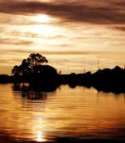
Водные и лесные ресурсы Краснодарского края
Разделяя весь край почти пополам, с востока на запад протекает река Кубань, берущая свое начало за пределами Краснодарского края - на северо-западном склоне Эльбруса. На своем пути до Азовского моря (907 км) река пересекает альпийские луга, горные леса, степные просторы равнин и плавнево-болотистые низины и включает в свой бассейн 13569 рек общей длиной 38325 км

Slide 6
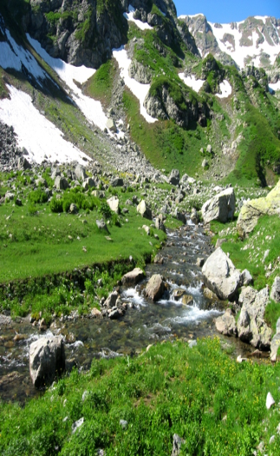
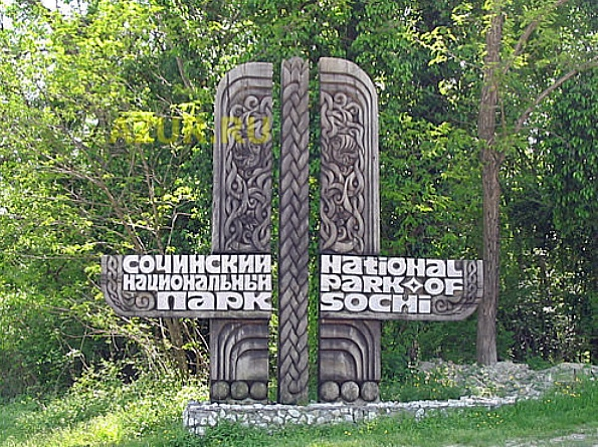
Климатические и рекреационные ресурсы Краснодарского края
Современная система особо охраняемых природных территорий в крае включает в себя 1 заповедник, 1 природный национальный парк, 11 заказников и более 300 памятников природы.

Slide 7
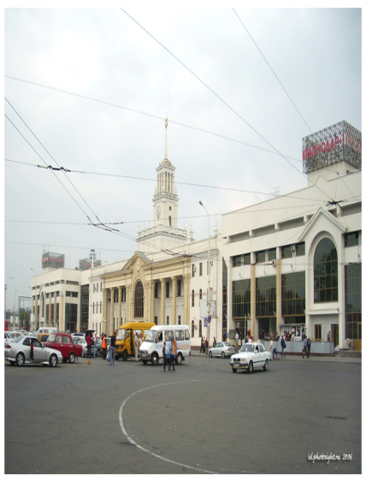
Структура народного хозяйства Краснодарского края
Главные железнодорожные магистрали Ростов-на-Дону - Баку, Волгоград - Новороссийск, Армавир - Туапсе - Адлер, Краснодар - Ставрополь. Хорошо развита сеть автомобильных дорог, имеются морские порты (Новороссийск, Туапсе, Сочи), развито судоходство по р. Кубани. Столица края связана авиалиниями со многими крупными городами России, а аэропорт Адлер имеет международное значение

Slide 8
Минеральные и земельные ресурсы Краснодарского края
Общая площадь земель в крае составляет 7546,6 тыс. га. Распределение земельного фонда по угодьям (тыс. га): сельскохозяйственные угодья, всего - 4724,5; земли под поверхностными водами - 388,5; болота - 183,8; земли под лесами и древесно-кустарниковой растительностью - 1703,1; другие угодья - 548,6.

Slide 9
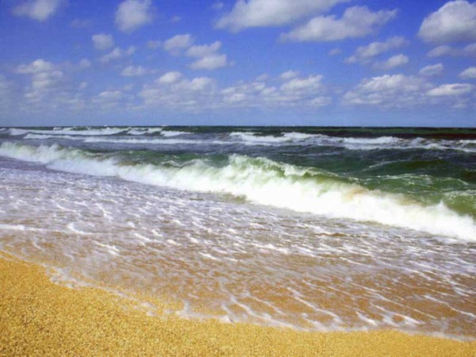
Флора и фауна Краснодарского края
Край богат разнообразными водными объектами, ценными в рыбохозяйственном отношении. К ним относятся более 500 рек общей протяженностью около 14 тыс. км, 6 водохранилищ площадью 59,1 тыс. га. С северо-запада Краснодарский край омывают воды Азовского и с юго-запада - Черного морей.

